Slide 1
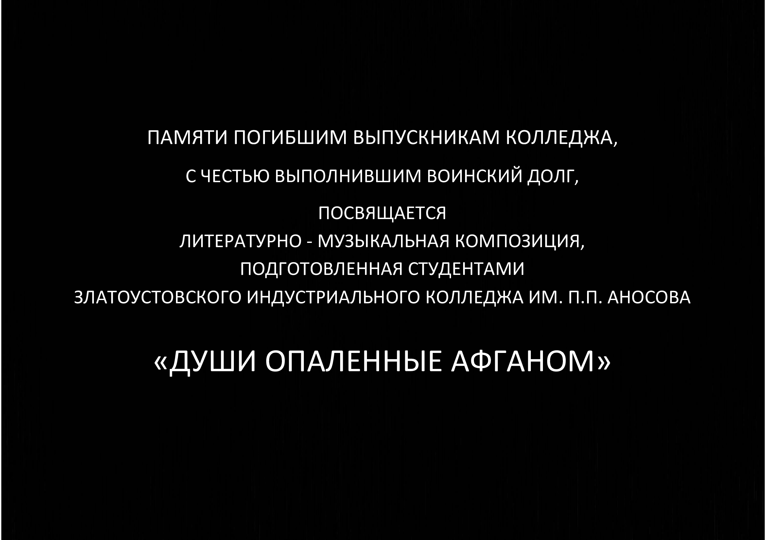

Slide 2
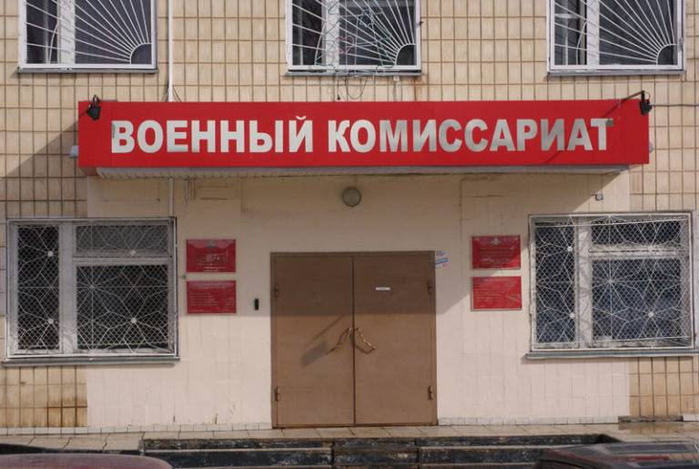

Slide 3


Slide 4
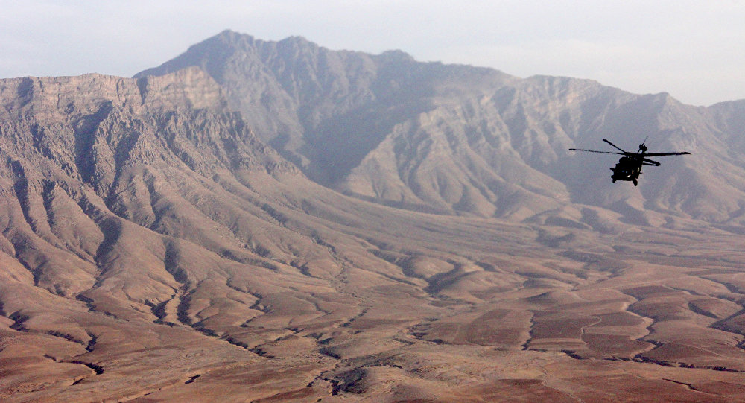

Slide 5
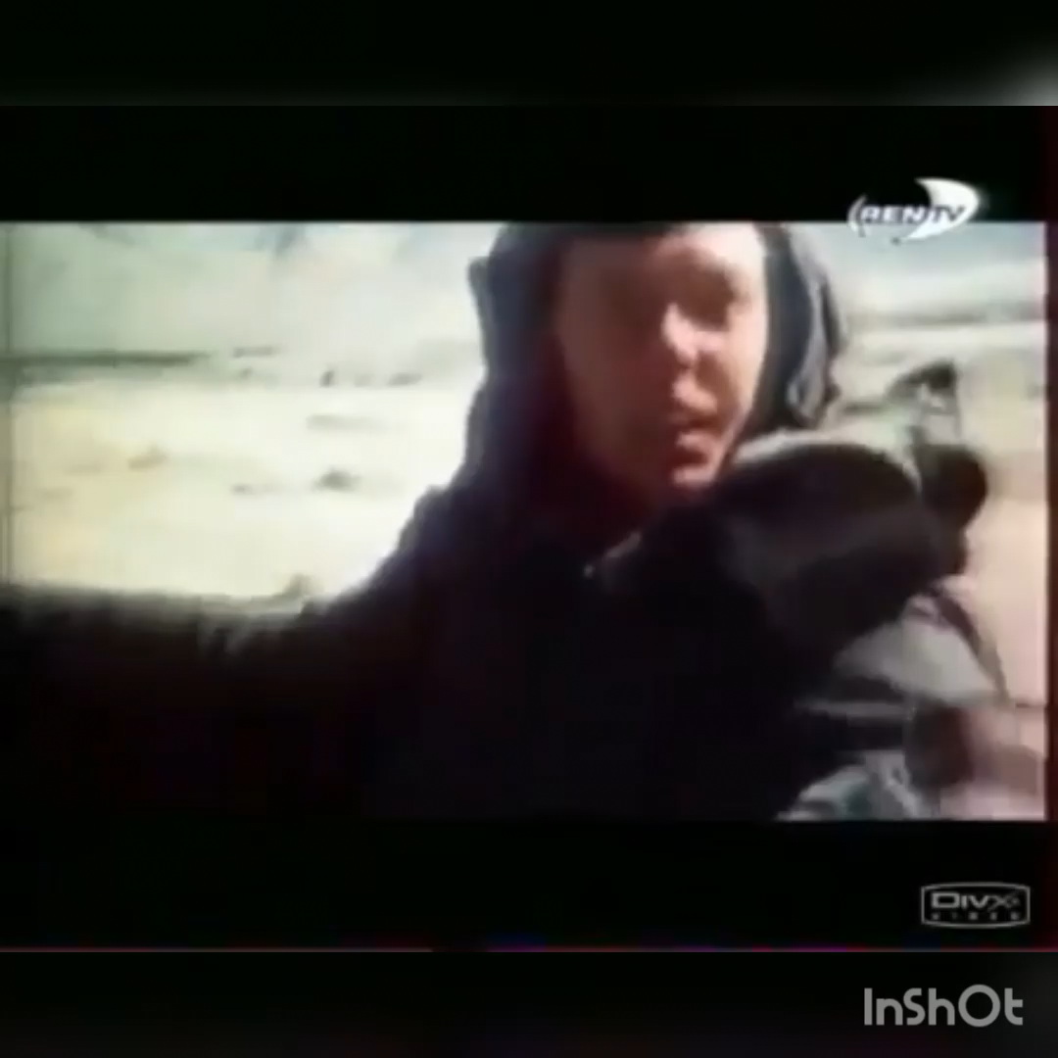

Slide 6
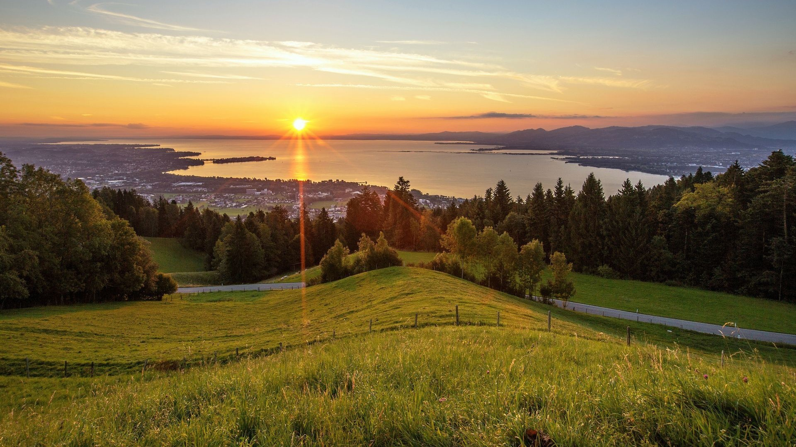

Slide 7
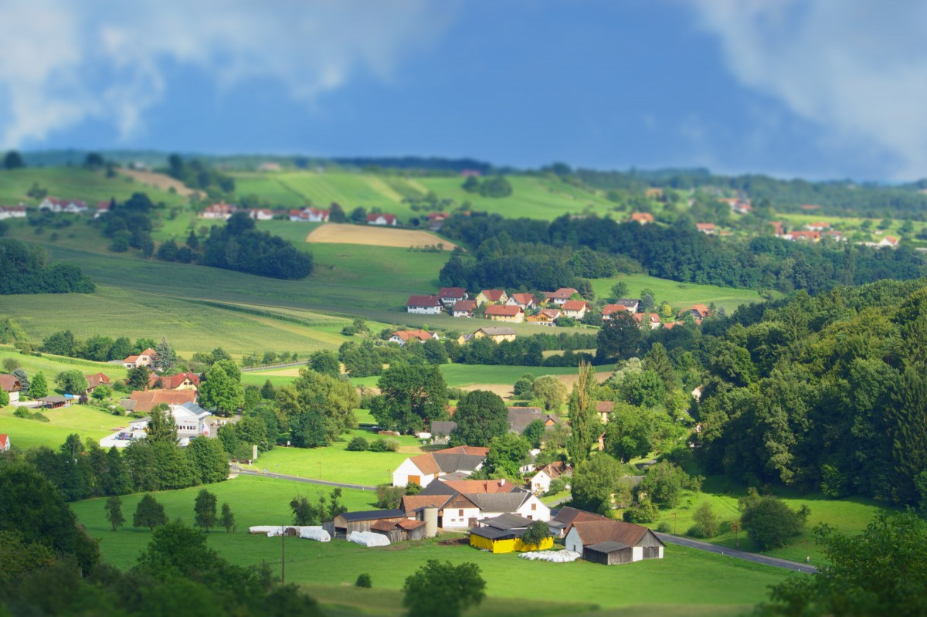

Slide 8
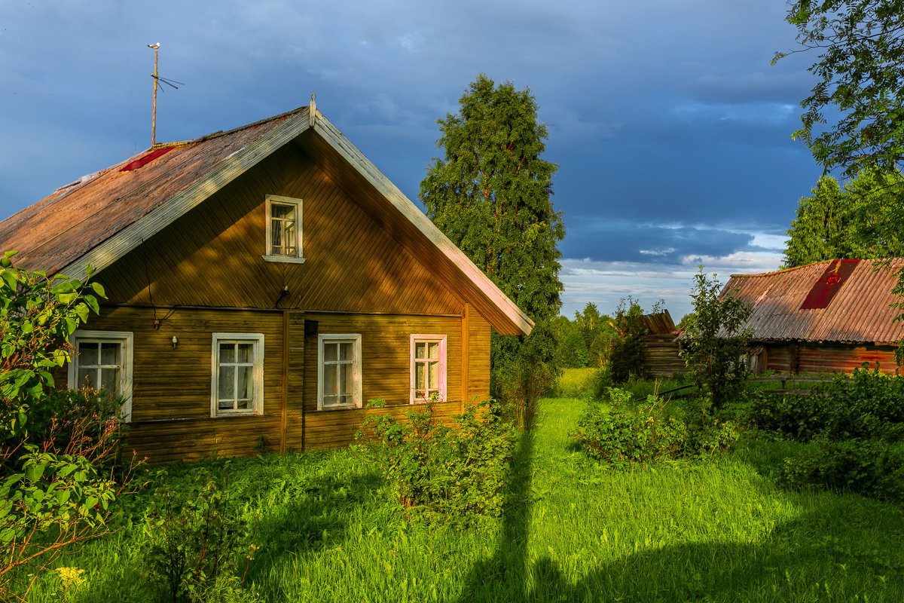

Slide 9
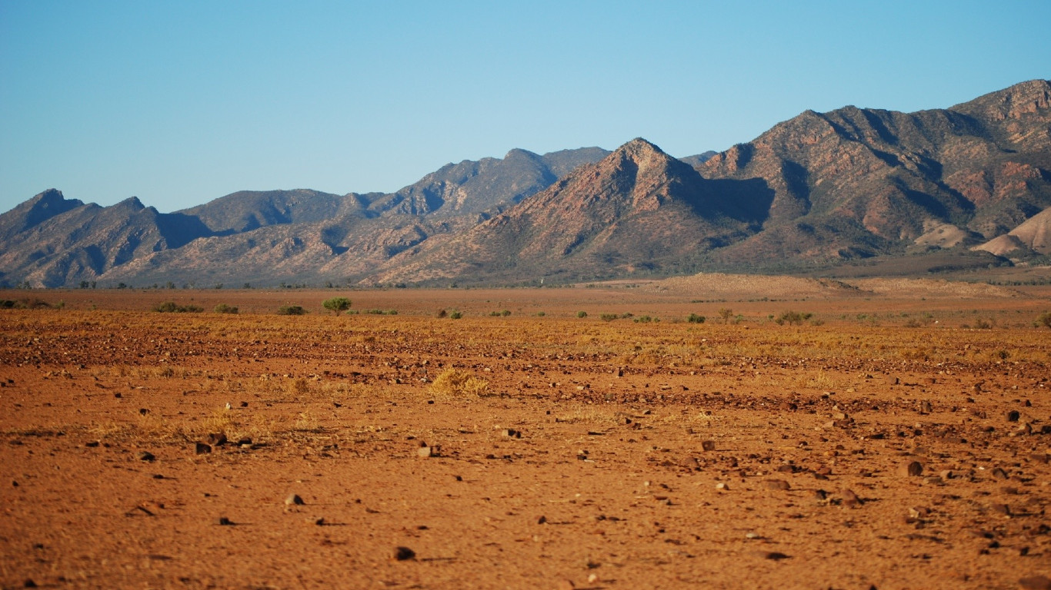

Slide 10
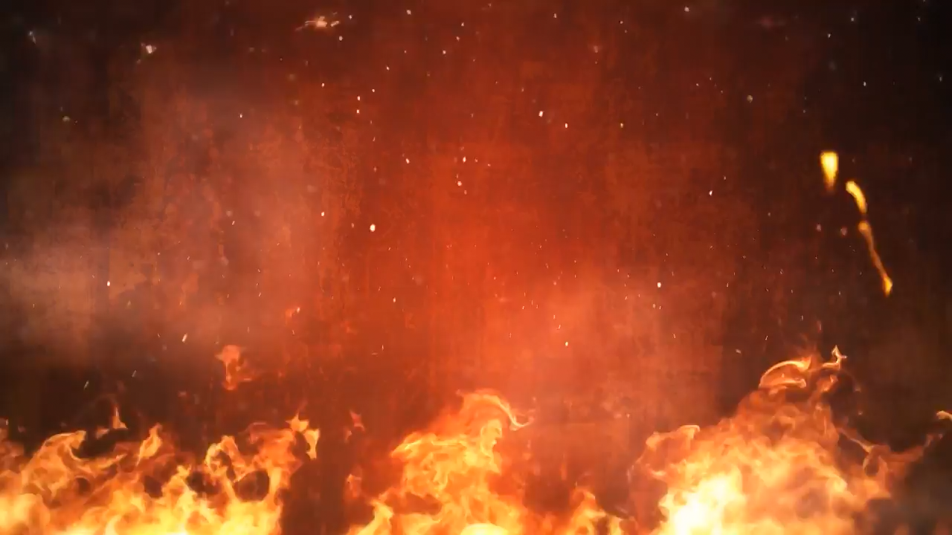

Slide 11
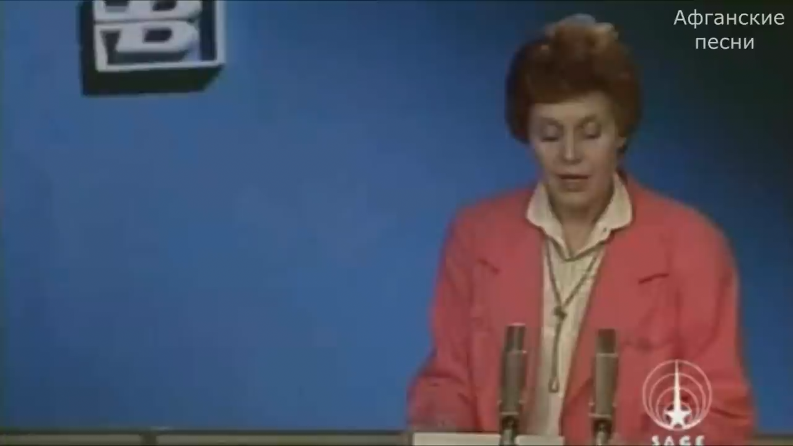

Slide 12
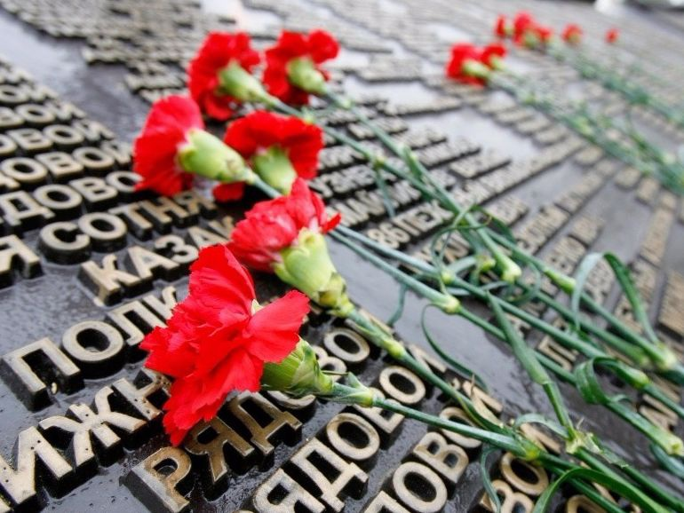

Slide 13
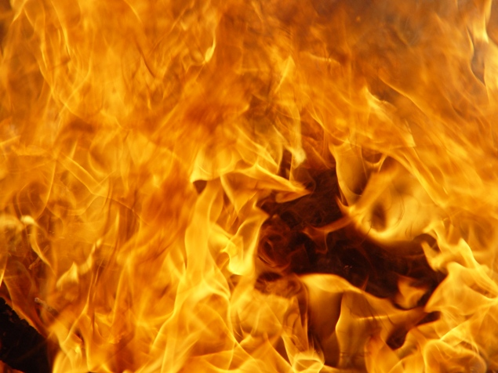
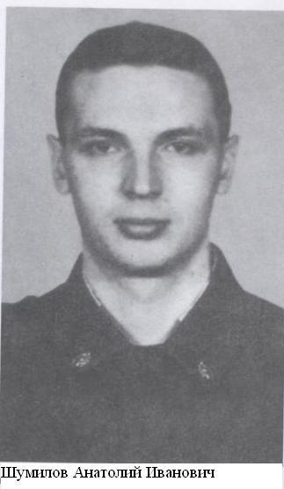
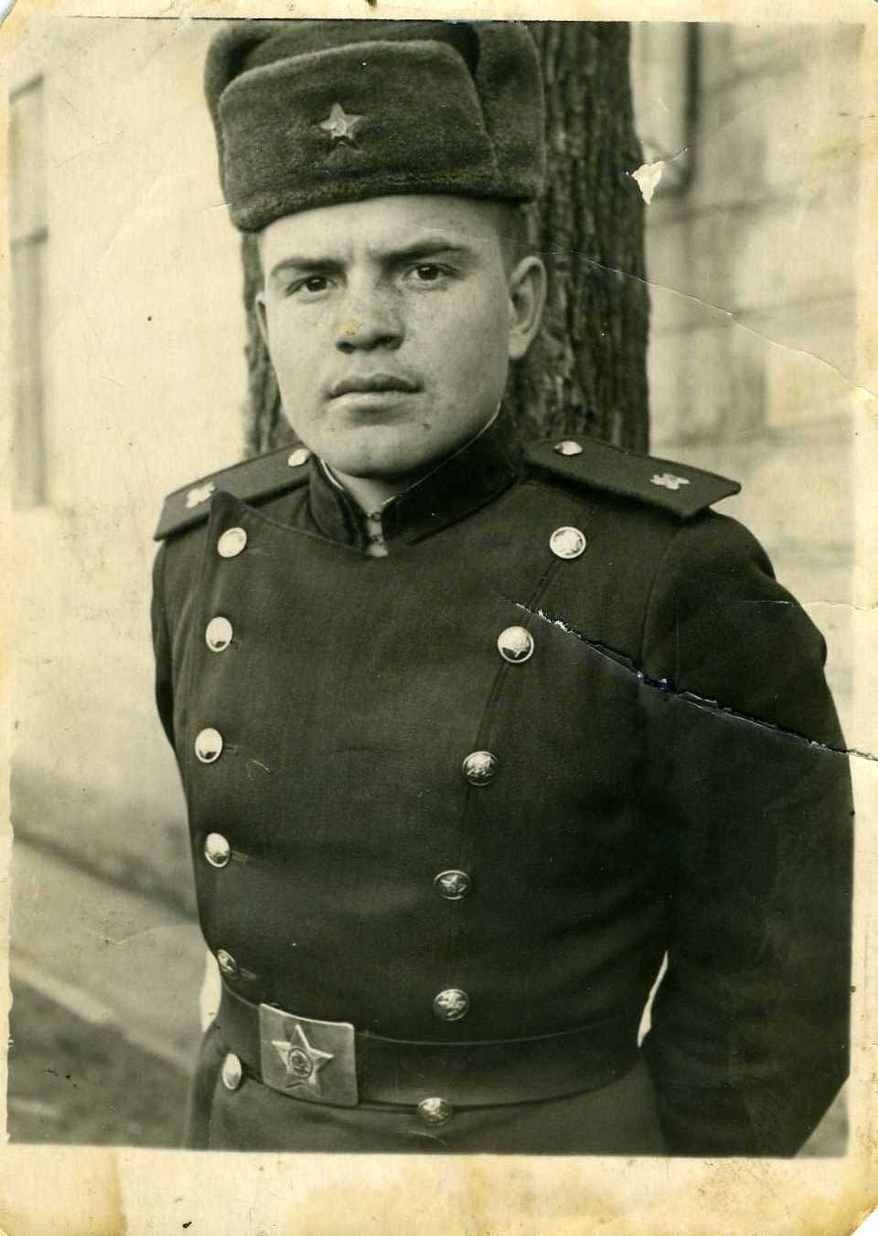
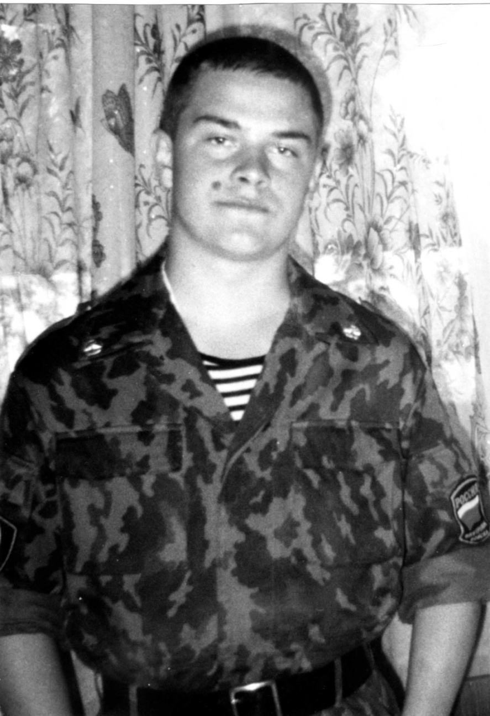
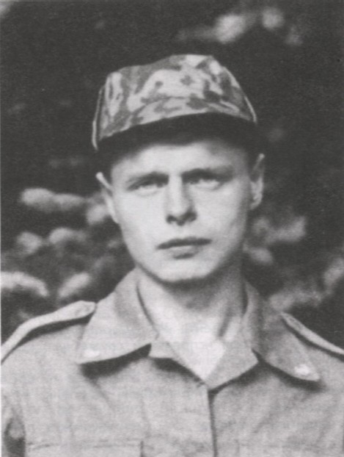
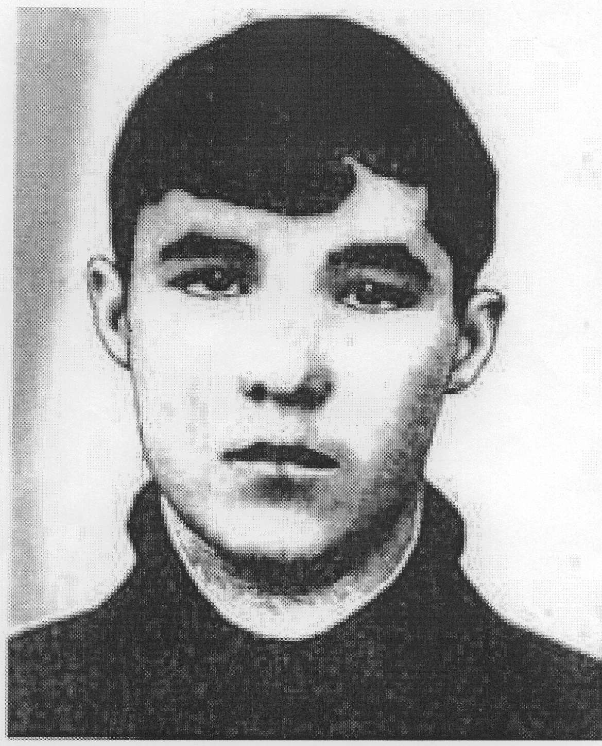
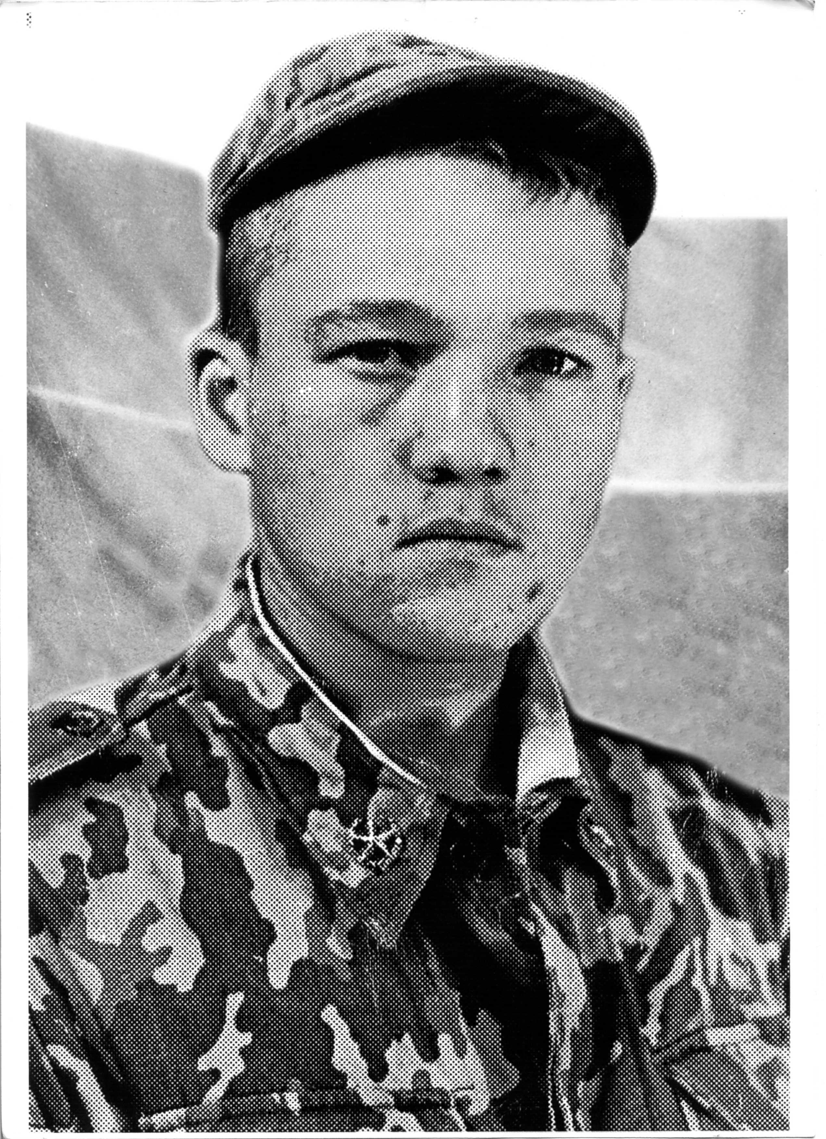
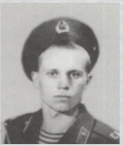
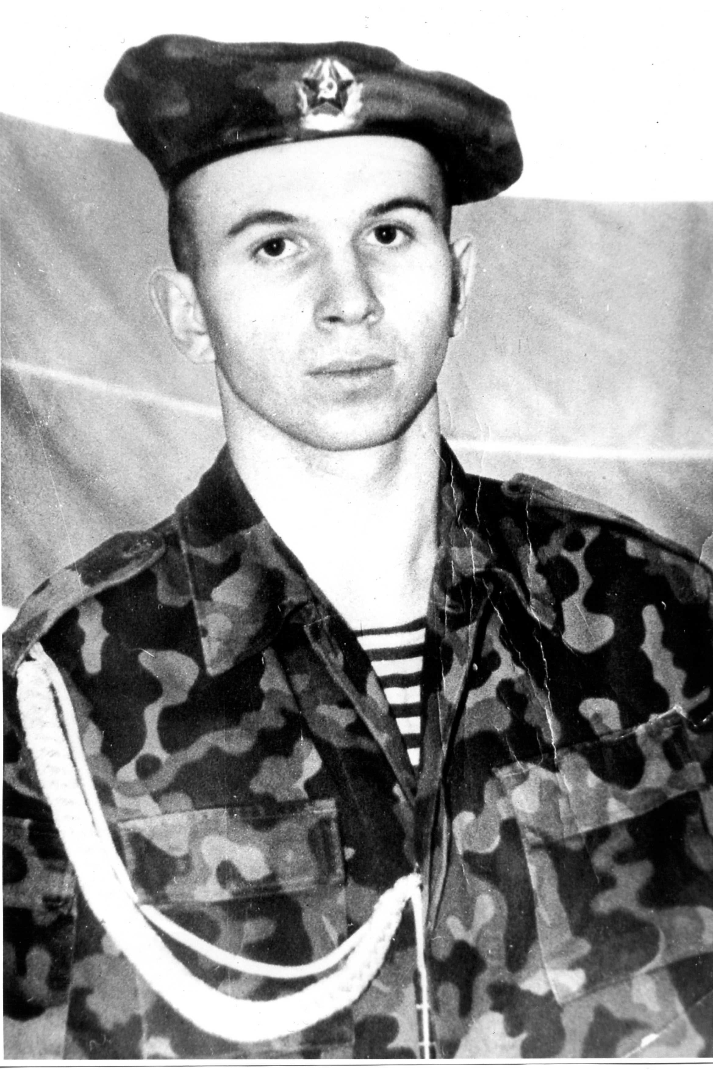
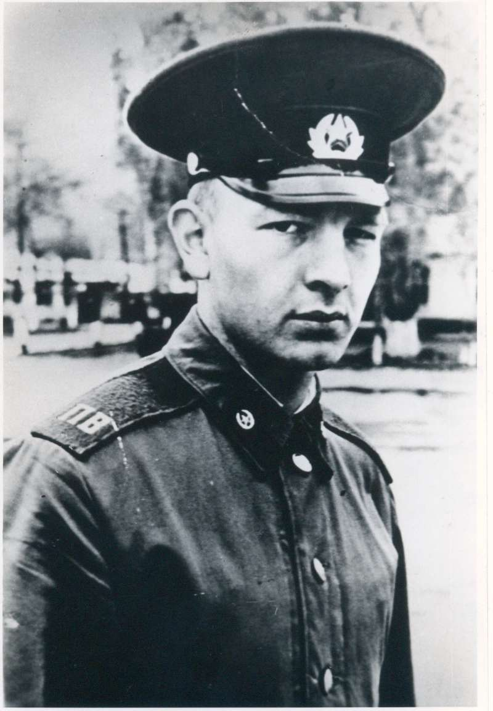
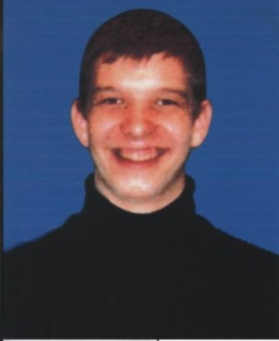
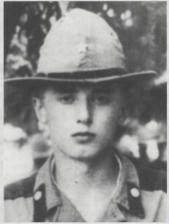

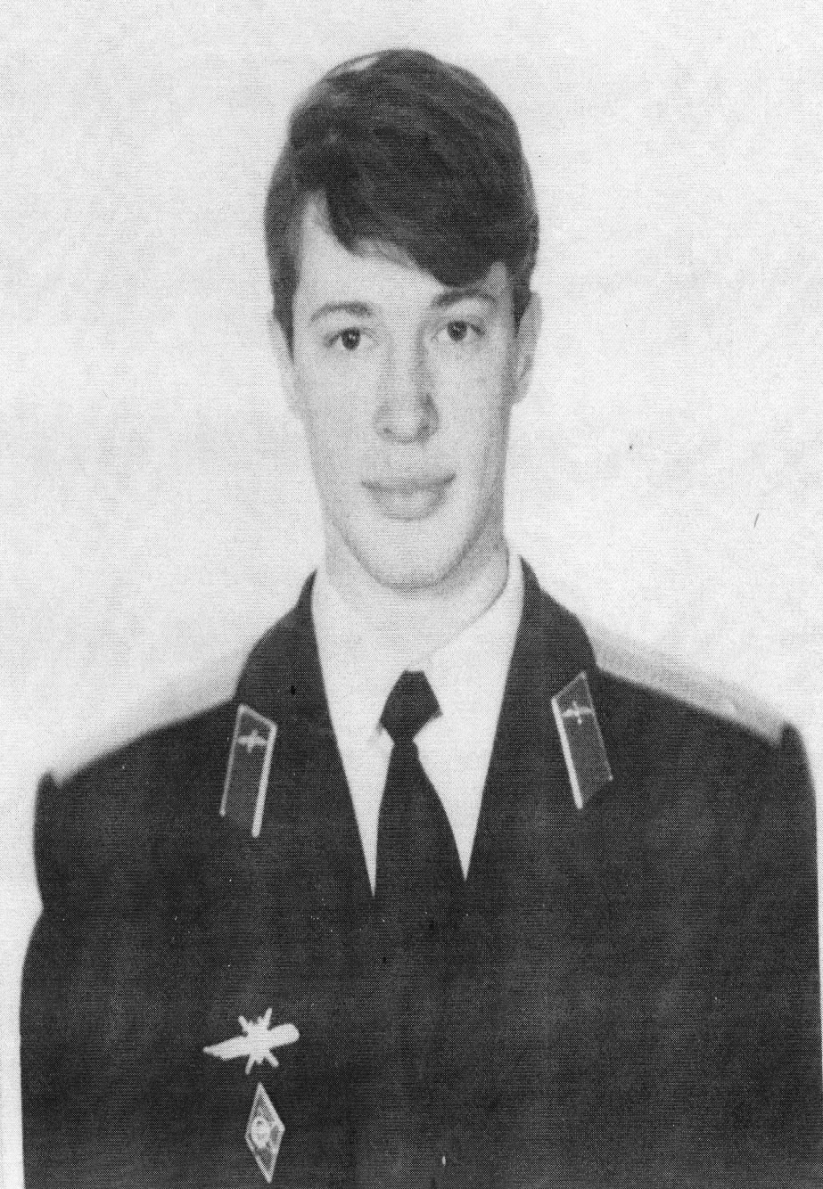
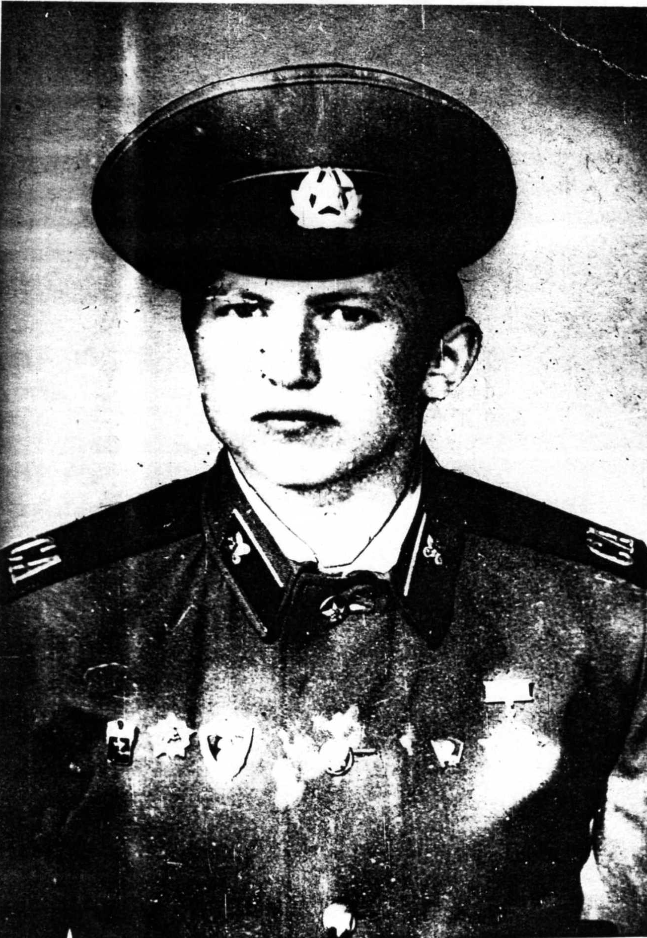
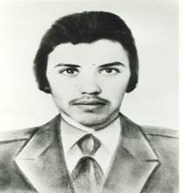
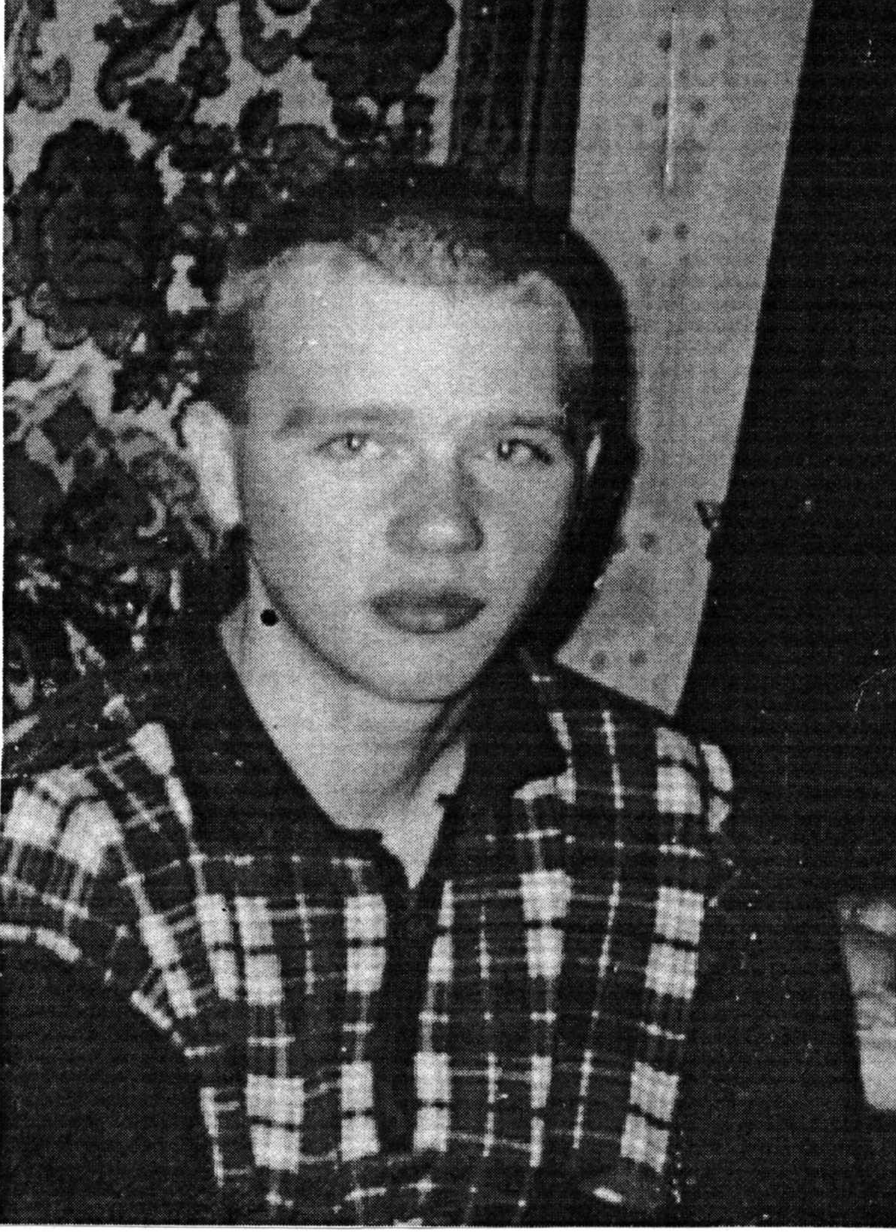
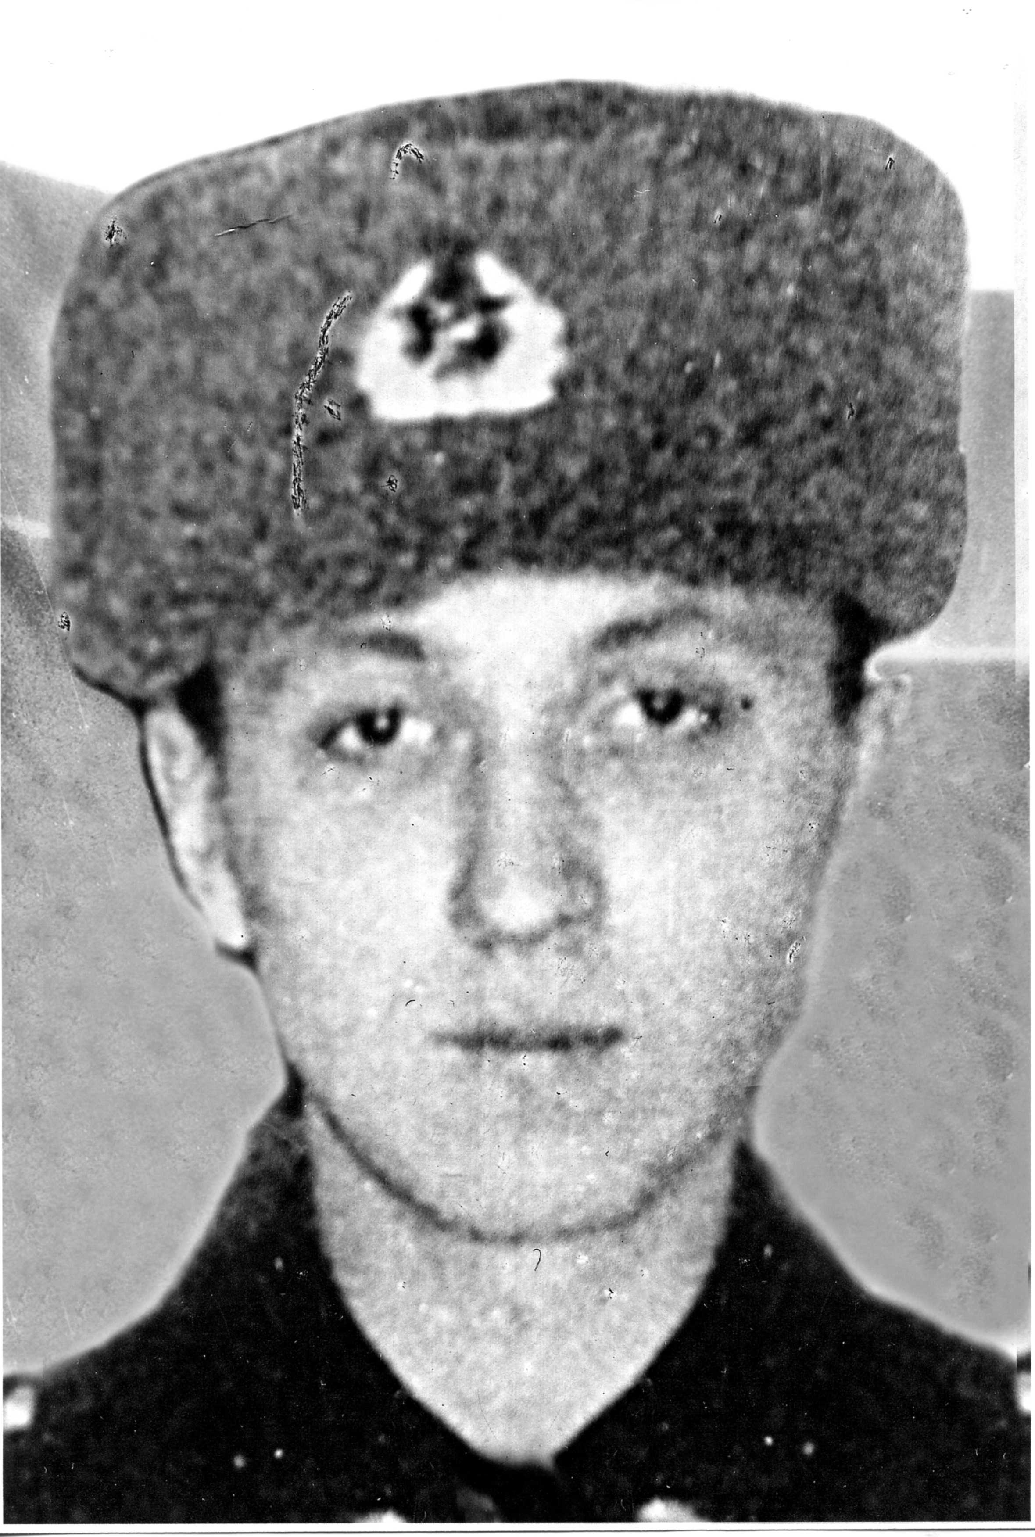
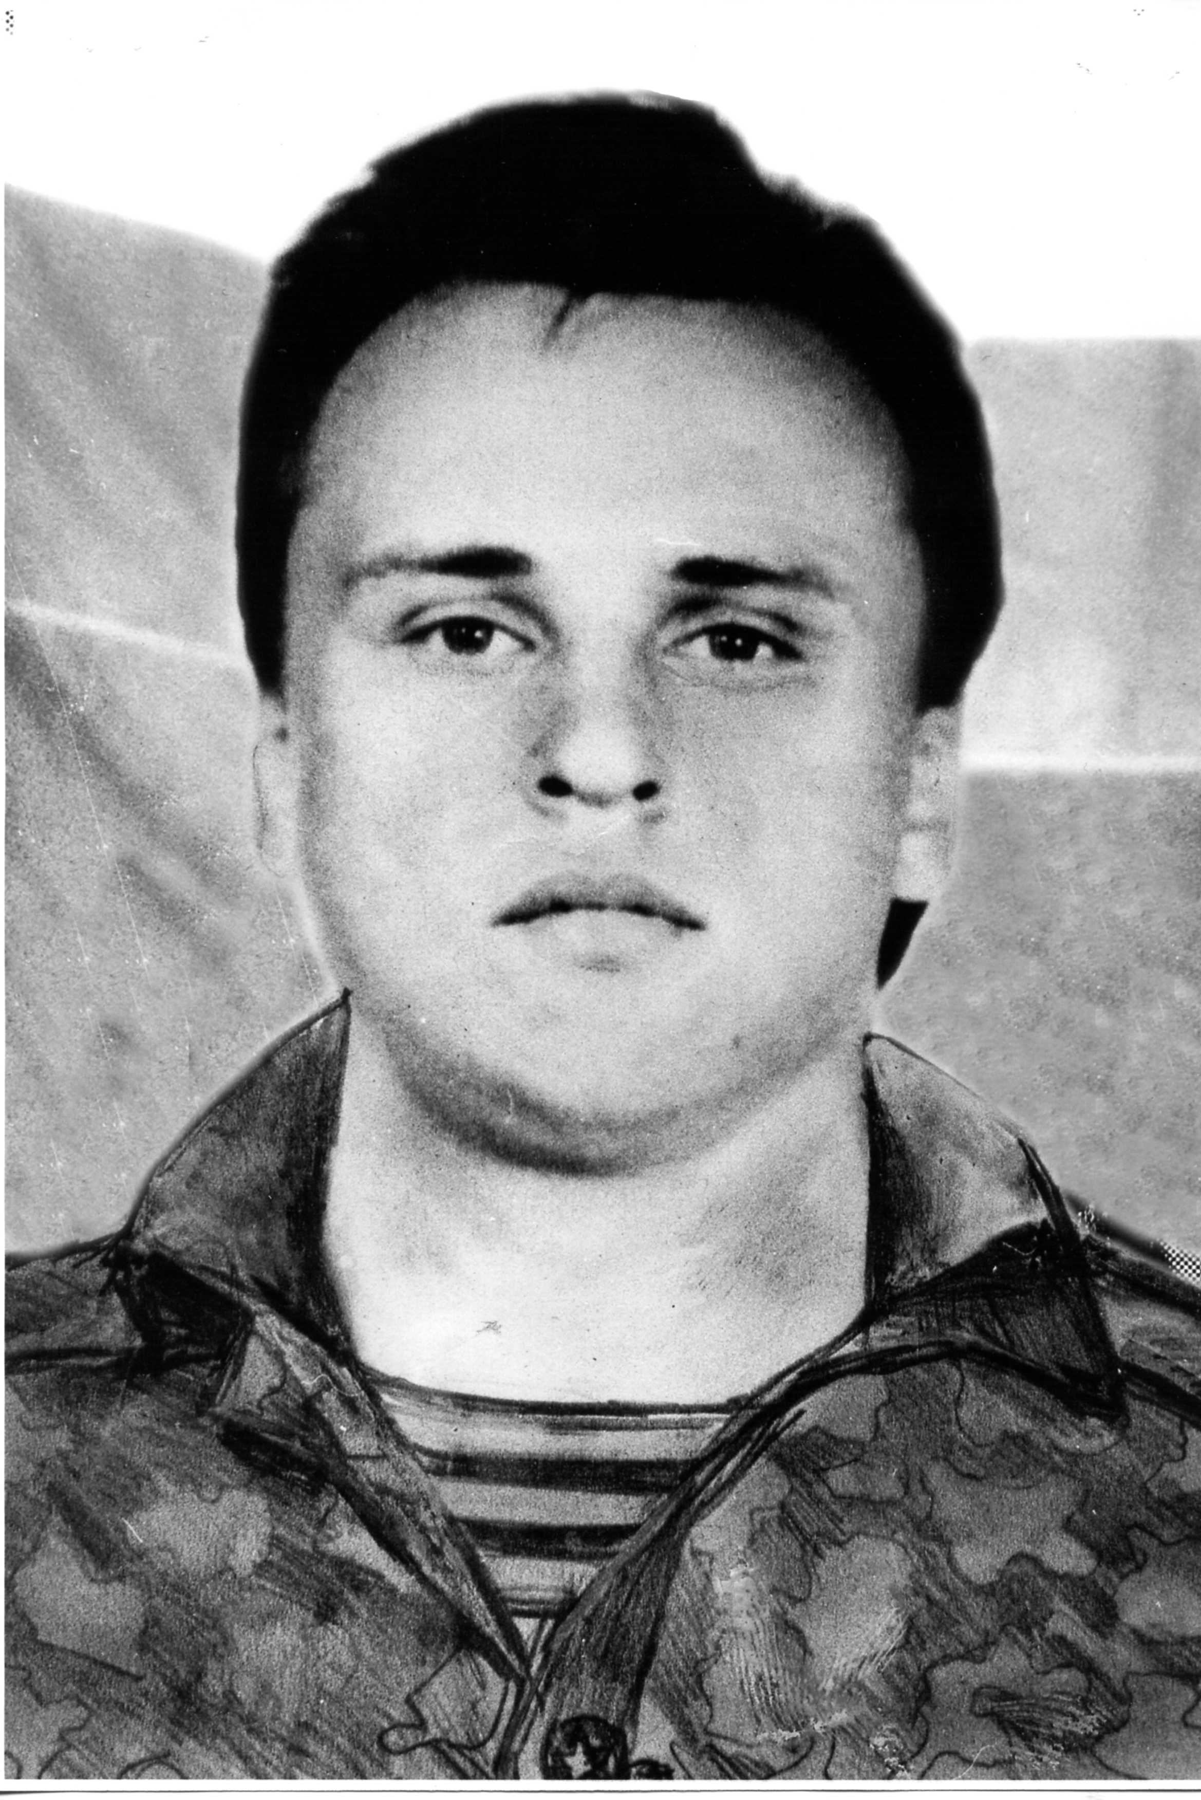

Slide 14

ПОМНИМ
ВСЕХ
ПОИМЕННО…

Slide 15
Плечев
Игорь
10 июня 1980

Slide 16
Львов
Александр
17 мая
1982

Slide 17
Печерских
Владимир
6 июля
1982

Slide 18
Семибратов
Игорь
25 апреля
1984

Slide 19
Турьевский
Виктор
12 апреля
1985

Slide 20
Запольский
Сергей
11 апреля
1986

Slide 21
Пудов
Вениамин
17 января
1956

Slide 22
Насретдинов
Исламгали
2 марта
1969

Slide 23
Шемет
Рустэм
7 июня
1988

Slide 24
Щапин
Геннадий
7 ноября
1992

Slide 25
Шумилов
Анатолий
11 января
1995

Slide 26
Николаев
Дмитрий
1 мая
1995

Slide 27
Корзников
Сергей
23 июля 1995

Slide 28
Бахмутов
Алексей
15 февраля
1996

Slide 29
Микулинский
Александр
22 марта
1996

Slide 30
Исламов
Вячеслав
19 января 2000

Slide 31
Чуксин
Сергей
25 марта
2000

Slide 32
Москворецкий
Алексей
17 июля
2006

Slide 33


Slide 35


